Slide 1
Новый подход в обеспечении
работников СИЗ.
Практические примеры формирования
Норм выдачи СИЗ на основе ЕТН.
Пилипенко Татьяна
Зам. генерального директора по вопросам
стандартизации и технического регулирования
ГК «Восток-Сервис»
2024 год

Slide 2
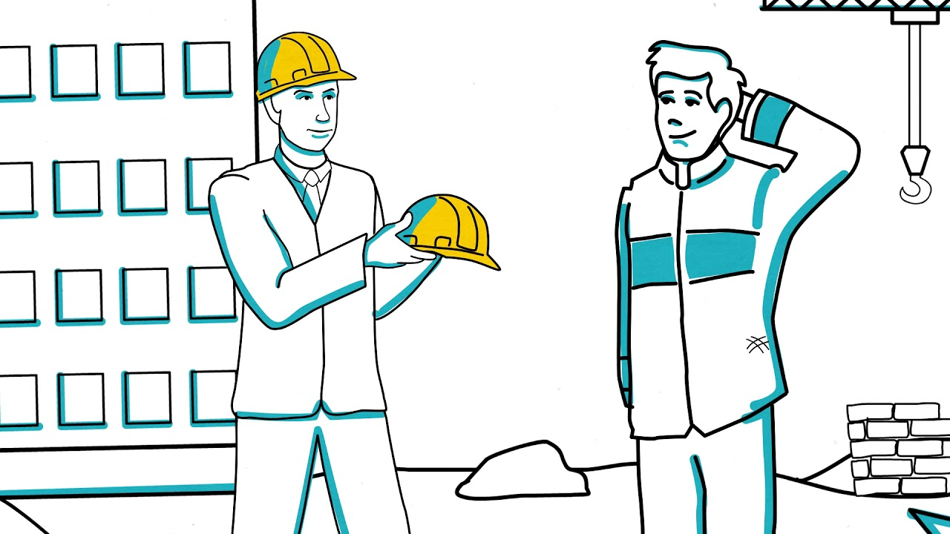
ИЗМЕНЕНИЯ В ТРУДОВОЙ КОДЕКС РОССИЙСКОЙ ФЕДЕРАЦИИ
Федеральный закон № 311-ФЗ от 02.07.2021
Действуют начиная
с 01 марта 2022
ОБЕСПЕЧЕНИЕ РАБОТНИКОВ СИЗ
УСТАНОВЛЕНИЕ ЕДИНЫХ ТИПОВЫХ НОРМ
НА ОСНОВЕ ОЦЕНКИ ПРОФЕССИОНАЛЬНЫХ РИСКОВ
РАБОТНИК ОБЕСПЕЧИВАЕТСЯ СИЗ
В ЗАВИСИМОСТИ ОТ:
Вредных и опасных
производственных факторов
Климатических условий
Наличия подтвержденных защитных свойств в СИЗ

Slide 3
ИЗМЕНЕНИЯ В ТРУДОВОЙ КОДЕКС РОССИЙСКОЙ ФЕДЕРАЦИИ
Федеральный закон № 311-ФЗ от 02.07.2021
Опасность –
потенциальный источник нанесения вреда здоровью работника в процессе трудовой деятельности

Slide 4
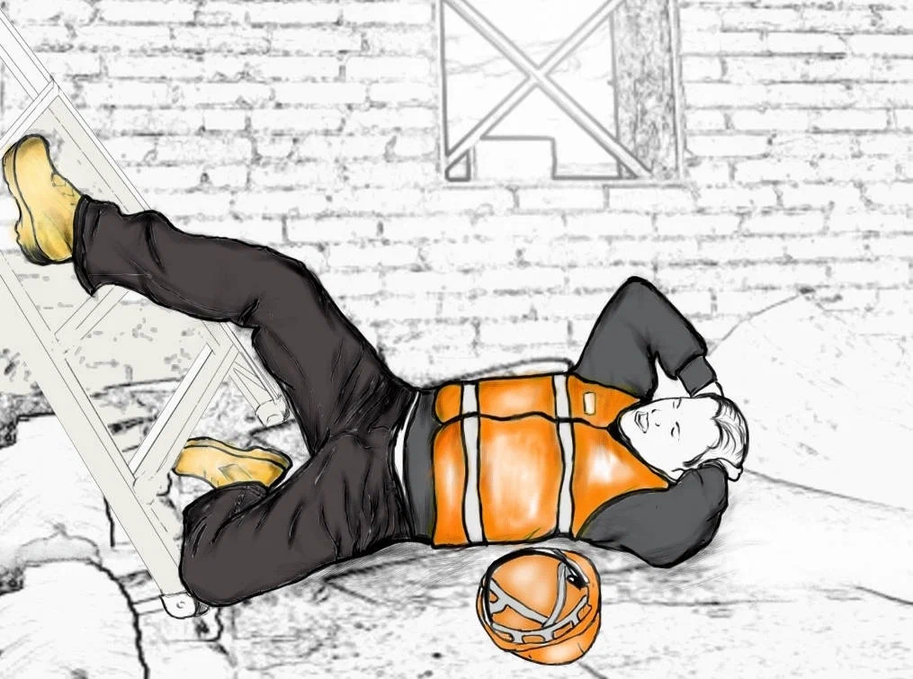
ИЗМЕНЕНИЯ В ТРУДОВОЙ КОДЕКС РОССИЙСКОЙ ФЕДЕРАЦИИ
Федеральный закон № 311-ФЗ от 02.07.2021
Опасность –
потенциальный источник нанесения вреда здоровью работника в процессе трудовой деятельности
Опасное событие –
Событие, наступившее с следствии воздействия опасности и нанесшее вред здоровью работника в процессе трудовой деятельности
Не эффективно применяемое СИЗ -
СИЗ эксплуатируемое с нарушениями

Slide 5
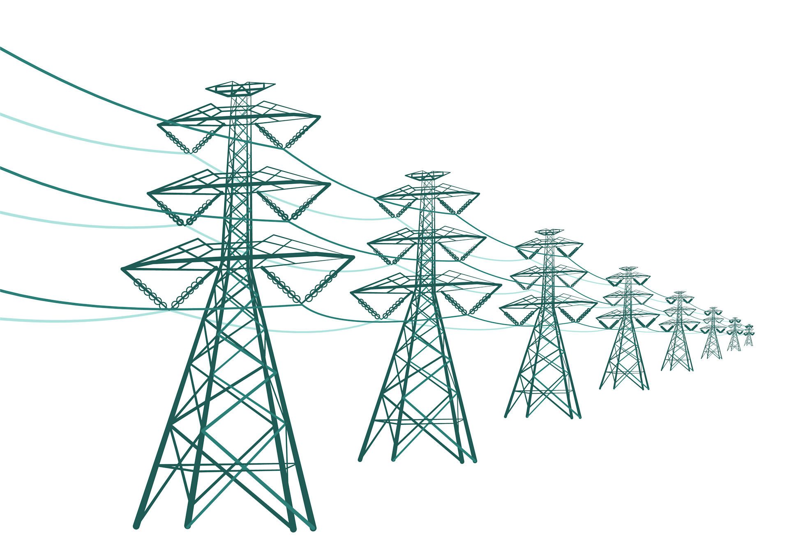
Приказ Минтруда России от 29.10.2021 N 766н
«Об утверждении Правил обеспечения работников средствами индивидуальной защиты и смывающими средствами»
Начало действия ПРАВИЛ
с 01.09.2023
и действует до
01.09.2029
Приказ № 290н
Приказ № 1122н
(в части правил)

Slide 6
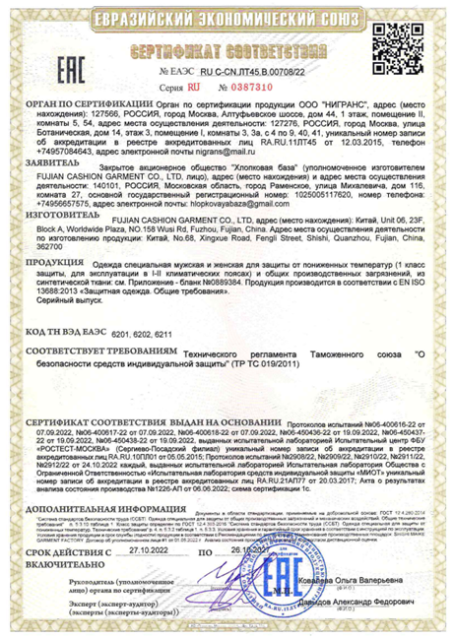
Приказ Минтруда России N 766н от 29.10.2021 "Об утверждении Правил обеспечения
работников средствами индивидуальной защиты и смывающими средствами"
СОУТ
ОПР
ПОТ
НТД
ВЫБОР СИЗ РАБОТОДАТЕЛЕМ
осуществляется при сопоставлении результатов СОУТ и ОПР с данными о защитных свойствах СИЗ в соответствии с эксплуатационной документацией изготовителя и сертификатами или декларациями к СИЗ
ОБЛАСТЬ ПРИМЕНЕНИЯ, КЛАСС ЗАЩИТЫ ИЛИ ЭКСПЛУАТАЦИОННЫЕ УРОВНИ СИЗ
должны по уровню защиты соответствовать уровням воздействия вредных и (или) опасных производственных факторов, установленных СОУТ и ОПР, характеру воздействия опасностей, а также выполняемой работе, … совместимости с другими используемыми СИЗ

Slide 7
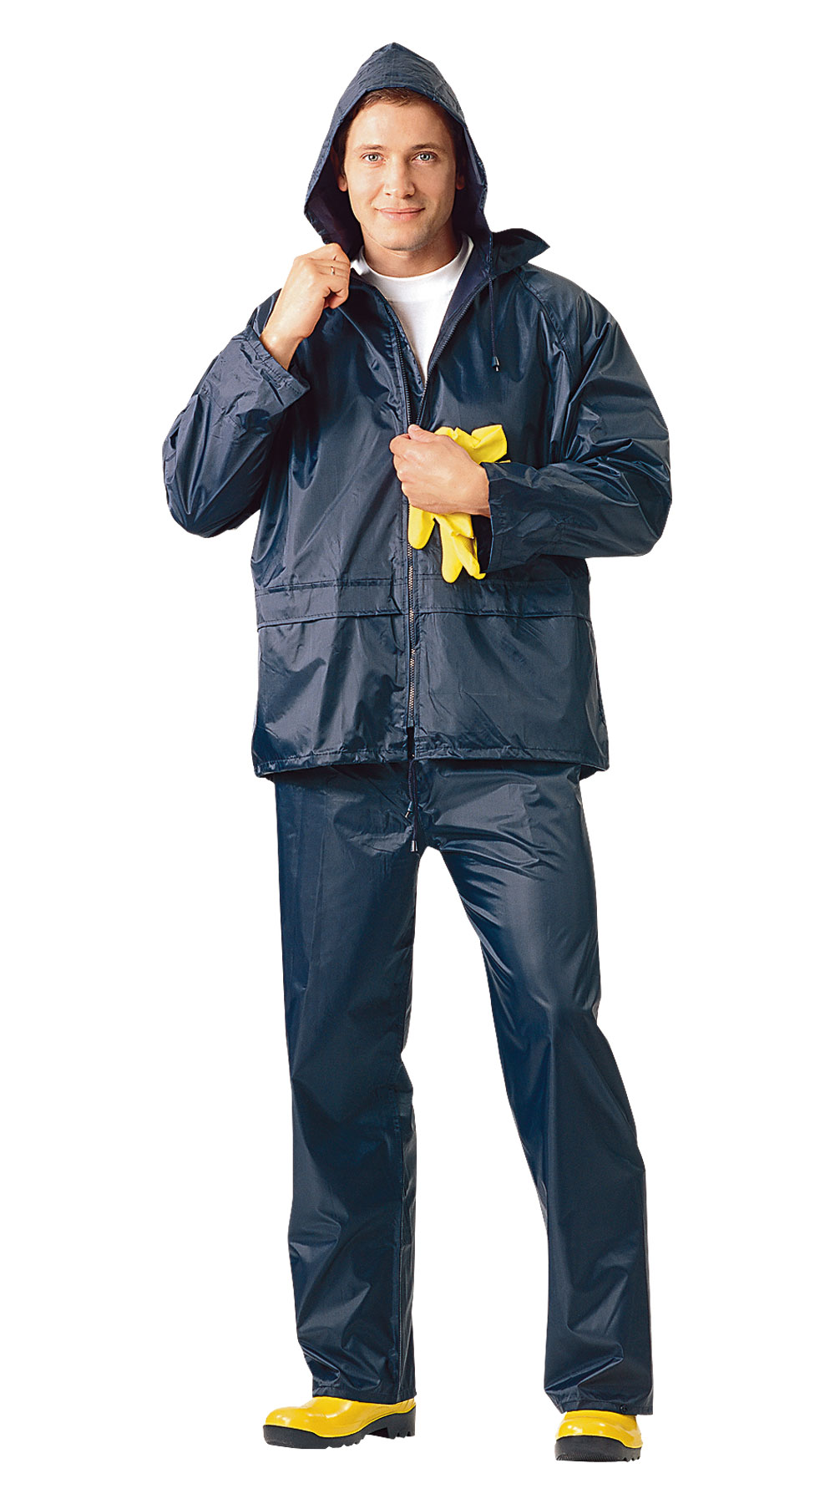
ОСНОВНЫЕ ОШИБКИ
Используются в Нормах формулировки из ТОН
(костюм спилковый, краги сварщика)
ТОН
- Костюм водостойкий ПВХ
ЕТН
Костюм для защиты от воды и растворов нетоксичных веществ
(3 класс защиты), общих производственных загрязнений: куртка, брюки

Slide 8
ОСНОВНЫЕ ОШИБКИ
Неправильно указывается основание для выдачи СИЗ
Пункт(ы) из Приложения № 1
Пункт(ы) из Приложения № 2
Пункт(ы) из Приложения № 3
ПОТ
другие НПА и НТД
Например, п. 18 правил, чтобы продлить срок эксплуатации

Slide 9
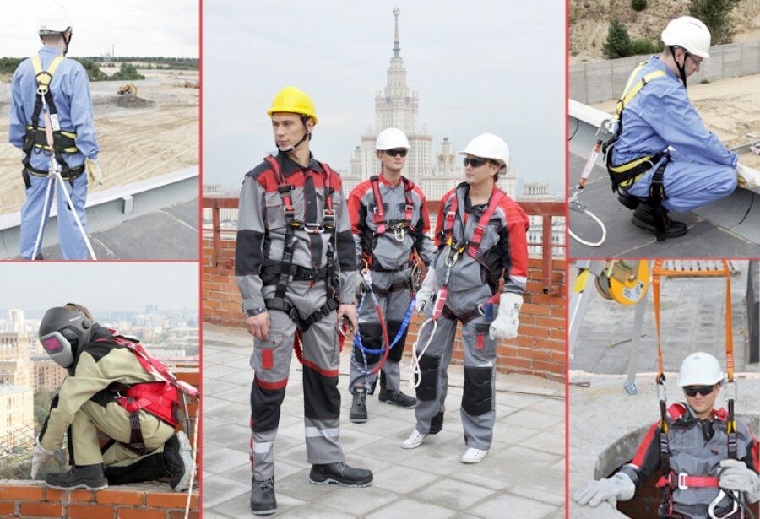
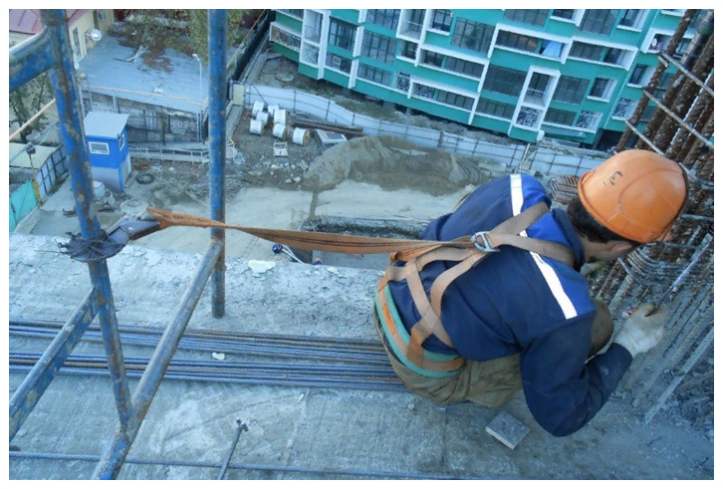
ОСНОВНЫЕ ОШИБКИ
СИЗ для защиты от падения с высоты подбираются не
корректно или включается только страховочная привязь

Slide 10
ОСНОВНЫЕ ОШИБКИ
Сокращается перечень СИЗ, предусмотренный
В Приложении № 1 или защитные свойства
ЕТН
Плащ для защиты от воды и растворов нетоксичных веществ

Slide 11
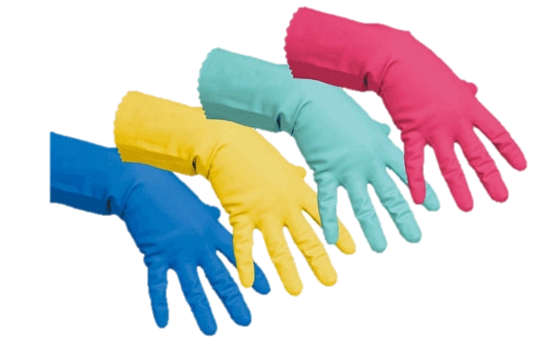
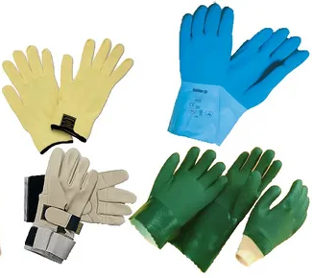
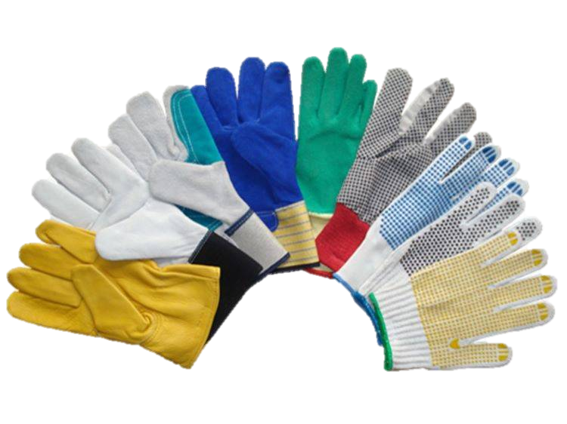
ОСНОВНЫЕ ОШИБКИ
Указывается слишком размытое описание СИЗ,
без возможности идентификации
Нормы СИЗ - Перчатки для защиты от механических воздействий (истирания)

Slide 12
ОСНОВНЫЕ ОШИБКИ
Неправильно выбраны СИЗ для ИТР

Slide 13
ОСНОВНЫЕ ОШИБКИ
Указывается не конкретная конструкция
(например, брюки/полукомбинезон)
17. Нормы должны содержать конкретную информацию о классе(ах) защиты,
эксплуатационных уровнях защиты
(если это предусмотрено для данного типа СИЗ),
особенностях конструкции,
комплектности, планируемых к выдаче СИЗ

Slide 14
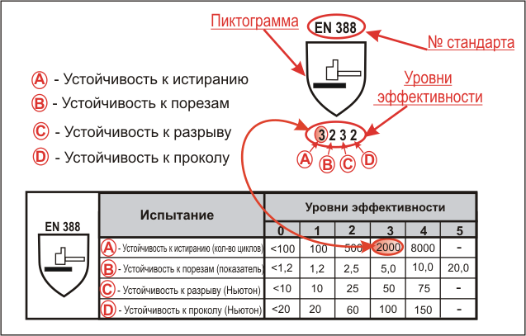
ОСНОВНЫЕ ОШИБКИ
Указывается класс риска по ТР ТС 019/2011,
вместо класса защиты по ГОСТ
Классы защиты (примеры):
одежда от пониженных температур, кислот, воды, пыли, сигнальная, нефти и нефтепродуктов…
СИЗОД – FFP1 NR D, А1В1Е1К1Р3
СИЗОС – 23 Дб,
ОЧКИ – В, F, ЩИТКИ – A, 9, 3…
ОБУВЬ – 5 Дж, 200 Дж
Эксплуатационные уровни: защита от дуги (кал/см²), СИЗ рук (цифры или латинские буквы)

Slide 15
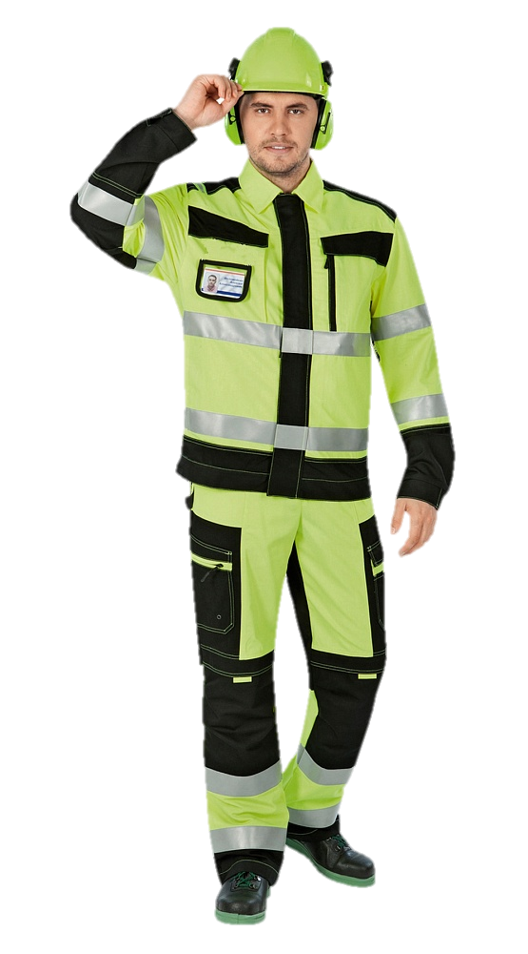
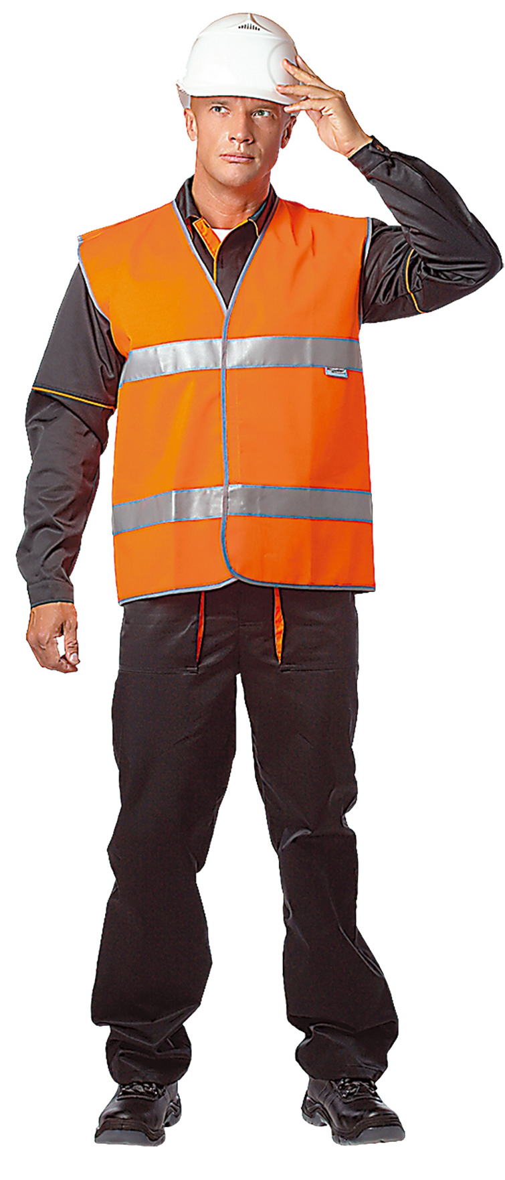
ОСНОВНЫЕ ОШИБКИ
Не объединяются защитные свойства СИЗ из Приложения № 1
и Приложения № 2 из-за этого увеличивается список выдаваемых СИЗ
Работодатель имеет право осуществлять замену нескольких СИЗ, указанных в Нормах, на одно, обеспечивающее равноценную или превосходящую защиту

Slide 16
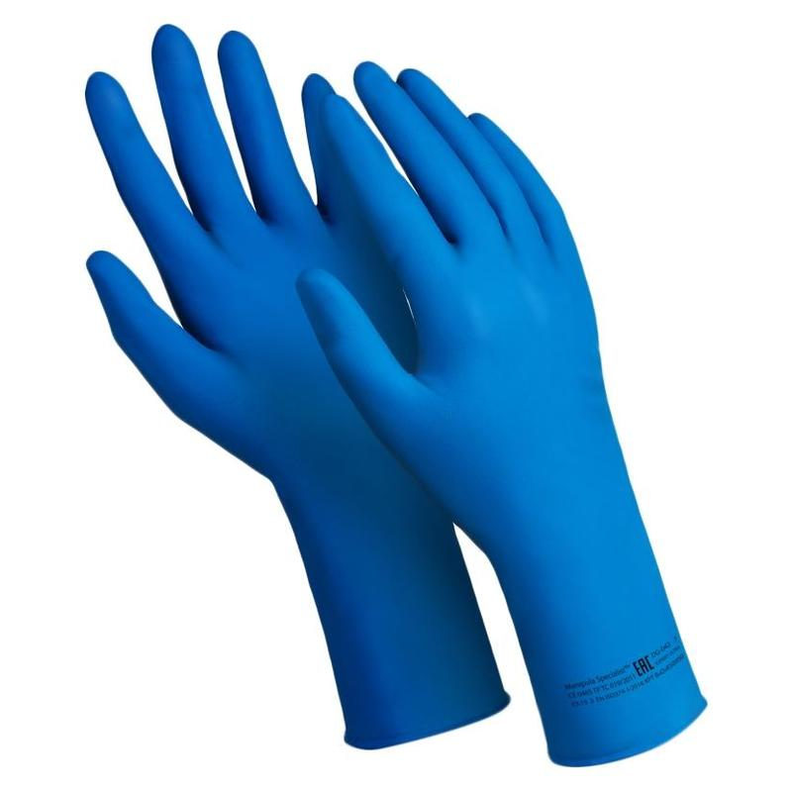
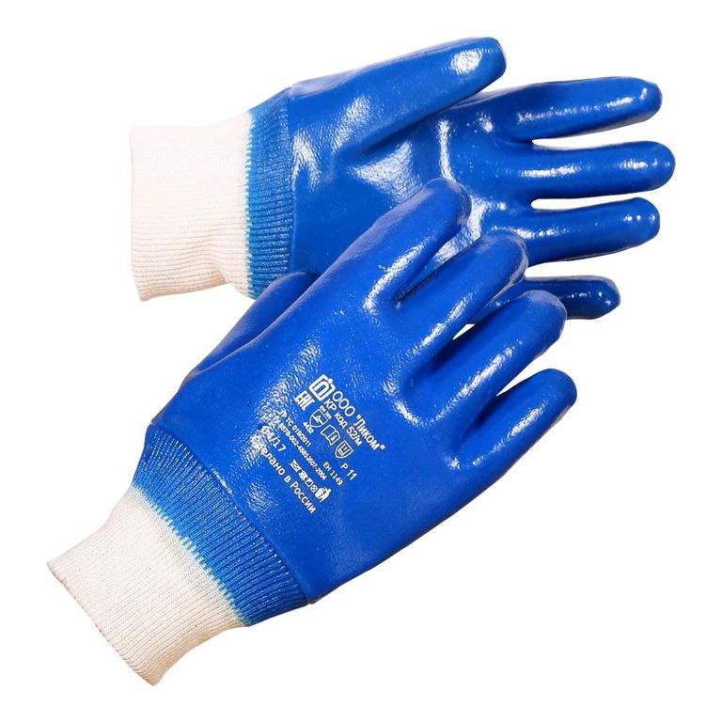
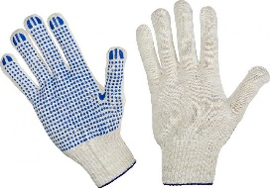
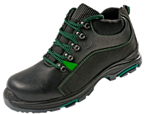
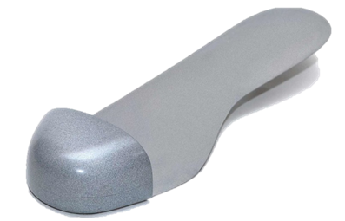
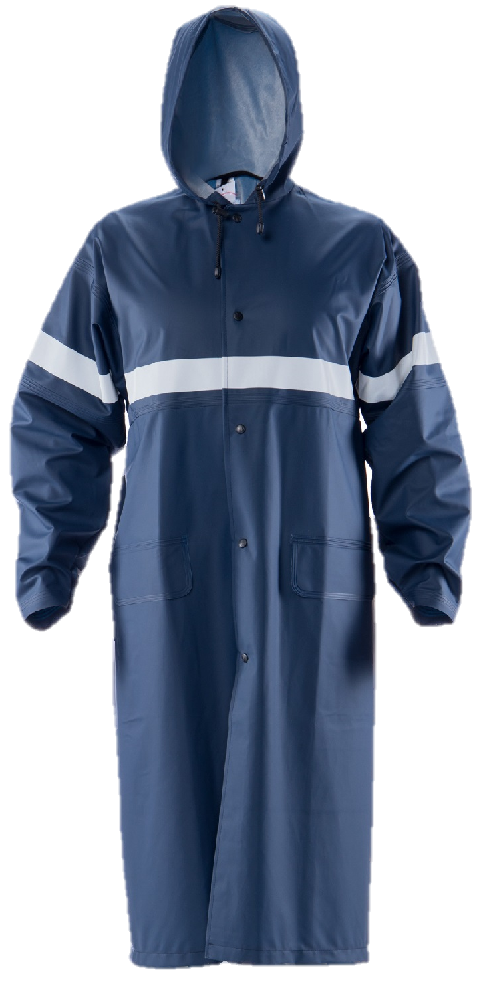
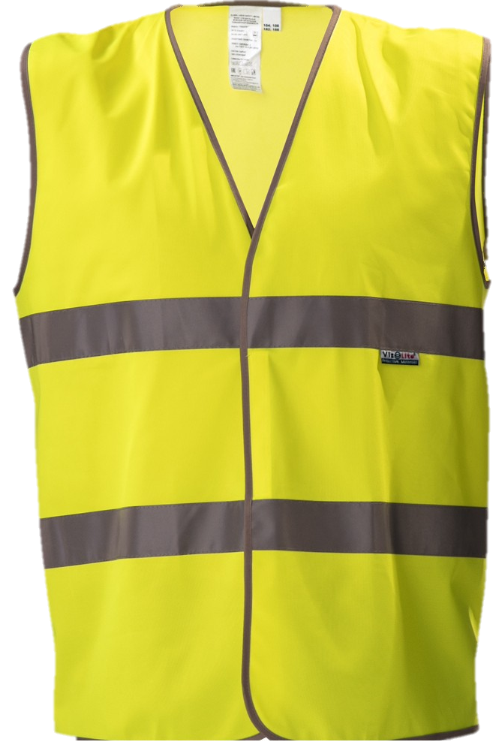
Как это работает?
Приложение 1
Приложение 2
Нормы
Во
Ми
МиВо
Мун200
Мп
Мун200Мп
Вн
Со
ВнСо

Slide 17
Приказ Минтруда России N 766н от 29.10.2021 "Об утверждении Правил обеспечения
работников средствами индивидуальной защиты и смывающими средствами"
В случае увольнения работника, СИЗ, которые им эксплуатировались и были возвращены, могут быть переведены в дежурные СИЗ, за исключением тех СИЗ, которые не могут эксплуатироваться другими работниками по причинам санитарно-гигиенического характера (белье, спецобувь).
Если название профессии отсутствует в ЕТН, то при разработке Норм нужно руководствоваться результатами СОУТ, ОПР, ЕТН, ПОТ и иными документами, содержащим информацию о необходимости применения СИЗ
В случае, если СИЗ …подверглось воздействию фактора рабочей среды, при этом предотвратив ..нанесение тяжелого вреда .. здоровью работника, такое СИЗ должно быть незамедлительно выведено из эксплуатации и заменено на новое за счет … работодателя
По истечении нормативных сроков эксплуатации или сроков годности СИЗ работник обязан вернуть СИЗ работодателю,
за исключением СИЗ однократного применения и ДСИЗ.

Slide 18
Доработка результатов оценки профрисков
Класс 3
53% H₂SO₄
Класс 1
20 м/с
50 см
3 класс
SNR 20
83 Дб
80 Дб
30 км/ч
2 класс
80 Дб

Slide 19
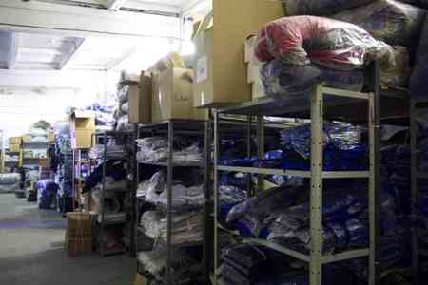
Приказ Минтруда России N 766н от 29.10.2021 "Об утверждении Правил обеспечения
работников средствами индивидуальной защиты и смывающими средствами"
Пункт 50
СИЗ, предназначенные для использования на открытом воздухе для защиты от пониженных
или повышенных температур, обусловленных ежегодными сезонными изменениями температуры, выдаются работникам с наступлением соответствующего периода года, а с его окончанием сдаются работодателю для хранения до следующего сезона.
Расчет продолжительности нормативного срока эксплуатации исчисляется с момента выдачи специальной одежды работнику и может не включить время хранения специальной одежды, отпуска работника и период временной нетрудоспособности работника, но не должен превышать 2,5 (календарных) года.

Slide 20
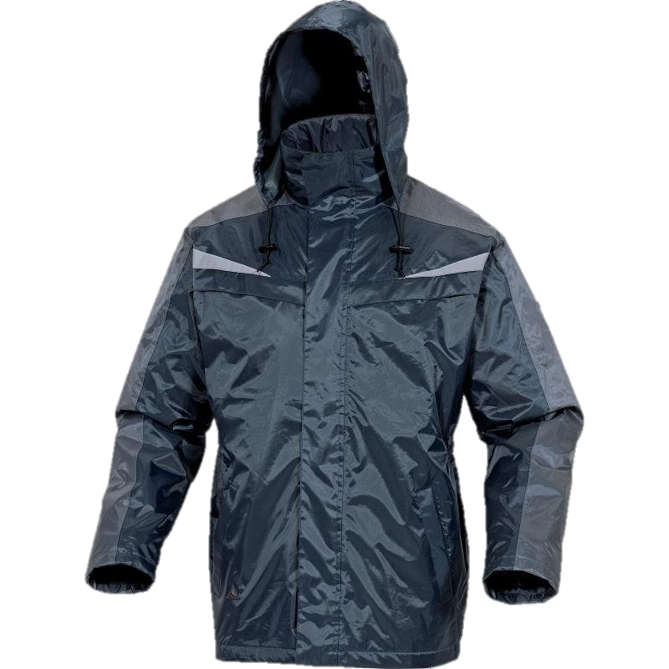
Приказ Минтруда России N 766н от 29.10.2021 "Об утверждении Правил обеспечения
работников средствами индивидуальной защиты и смывающими средствами"
Пункт 49
Работодатель может дополнительно выдавать работникам специальную одежду для защиты от прохладной окружающей среды (окружающая среда, характеризующаяся сочетанием влажности и ветра при температуре воздуха выше минус 5°С).
ГОСТ Р 59497-2021 ССБТ
ОДЕЖДА СПЕЦИАЛЬНАЯ ДЛЯ ЗАЩИТЫ ОТ ПРОХЛАДНОЙ ОКРУЖАЮЩЕЙ СРЕДЫ
Технические требования и методы испытаний

Slide 21
Приказ Минтруда России N 766н от 29.10.2021 "Об утверждении Правил обеспечения
работников средствами индивидуальной защиты и смывающими средствами"
Пункт 18 –
Инженерно-техническим работникам, выдаются СИЗ, с теми же защитными свойствами, как и предусмотренные для работников, работу которых они контролируют или участвуют в ее выполнении.
Нормативный срок эксплуатации СИЗ, выдаваемых инженерно-техническим работникам, устанавливается работодателем, но не более срока годности СИЗ, установленного изготовителем.

Slide 22
Приказ Минтруда России N 766н от 29.10.2021 "Об утверждении Правил обеспечения
работников средствами индивидуальной защиты и смывающими средствами"
Пункт 18 –
Руководителям… ИТР…, которые в соответствии с должностными обязанностями периодически посещают производственные помещения (площадки), должны выдаваться соответствующие СИЗ в качестве дежурных (на время посещения данных объектов).
При определении объема СИЗ, предполагаемых к выдаче работникам на основании проведенных СОУТ и ОПР, работодатель вправе не учитывать СИЗ от опасностей, уровень риска по которым не приведет к нанесению вреда здоровью работника в процессе трудовой деятельности вследствие реализации работодателем иных мероприятий по управлению рисками, снижению их уровней.
При этом реализация указанных мероприятий должна подтверждаться результатами СОУТ и (или) ОПР.

Slide 23
Приказ Минтруда России N 767н от 29 октября 2021 года Об утверждении Единых типовых норм
выдачи средств индивидуальной защиты и смывающих средств
Действует начиная
с 01 сентября 2023 г.
Отмена ТОН
24:00 31 декабря 2024 г.
Три Приложения принятых одним
Приказом Минтруда России
Приложение № 1 – Рабочие профессии
Приложение № 2 – Опасности и компенсирующие СИЗ
Приложение № 3 – Дерматологические СИЗ
Особенности:
Приложение № 1 – исключены ИТР, «высота», «утепленка»
Приложение № 2 – Опасности идентифицируем с учётом уровней воздействия на работника
Приложение № 3 – ДСИЗ выбираем учитывая не только загрязнения, но и температурные факторов рабочей среды

Slide 24
БИЗНЕС-КЕЙС
«ВНУТРЕННИЕ НОРМЫ»
Профессия
783
Водитель автомобиля

Slide 25
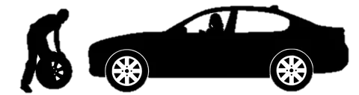
Водитель автомобиля
Одежда специальная защитная | Жилет сигнальный повышенной видимости | 1 шт.
 | Костюм для защиты от механических воздействий (истирания) | 1 шт.
 | Пальто, полупальто, плащ для защиты от воды | 1 шт. на 2 года
Средства защиты ног | Обувь специальная для защиты от механических воздействий (истирания) | 1 пара
Средства защиты рук | Перчатки для защиты от механических воздействий (истирания) | 12 пар
Средства защиты головы | Головной убор для защиты от общих производственных загрязнений | 1 шт.
Средства защиты глаз | Очки для защиты от ультрафиолетового излучения, слепящей яркости | 1 шт.
ПРИЛОЖЕНИЕ № 1

Slide 26
ПРИЛОЖЕНИЕ № 2
4.7 | Низкая температура окружающей среды в рабочей зоне, в том числе связанная с климатом | 4.7.1 | Простудное заболевание работника из-за воздействия пониженной температуры воздуха, обморожения мягких тканей, в том числе мягких тканей конечностей | Одежда специальная для защиты от пониженных температур, пониженных температур и ветра | Костюм/комплект (в том числе отдельными предметами: куртка, брюки, полукомбинезон, жилет) | По климатическим поясам и классам защиты | Комбинезон Белье специальное утепленное (кальсоны/панталоны утепленные, фуфайка, утепленная) | По климатическим поясам и классам защиты 2 шт.
 |  |  |  |  |  |  | Термобелье специальное (кальсоны/панталоны, фуфайка) | 2 шт.
 |  |  |  |  |  |  | Изделия носочно-чулочные | 12 пар
 |  |  |  | Обувь специальная для защиты от пониженных температур | Ботинки Полусапоги Сапоги | по климатическим поясам | Обувь валяная | по климатическим поясам по климатическим поясам
 |  |  |  |  |  |  | Унты (сапоги) меховые
 |  |  |  | СИЗ рук для защиты от пониженных температур | Перчатки Рукавицы по климатическим поясам | 4 пары | Рукавицы меховые | 1 пара на 2 года
 |  |  |  | СИЗ головы: головной убор для защиты от пониженных температур | Подшлемник | 1 шт. | Подшлемник меховой | 1 шт. на 3 года
 |  |  |  |  | По климатическим поясам |  | Шапка | 1 шт.
 |  |  |  |  |  |  | Шлем | 1 шт.

Slide 27
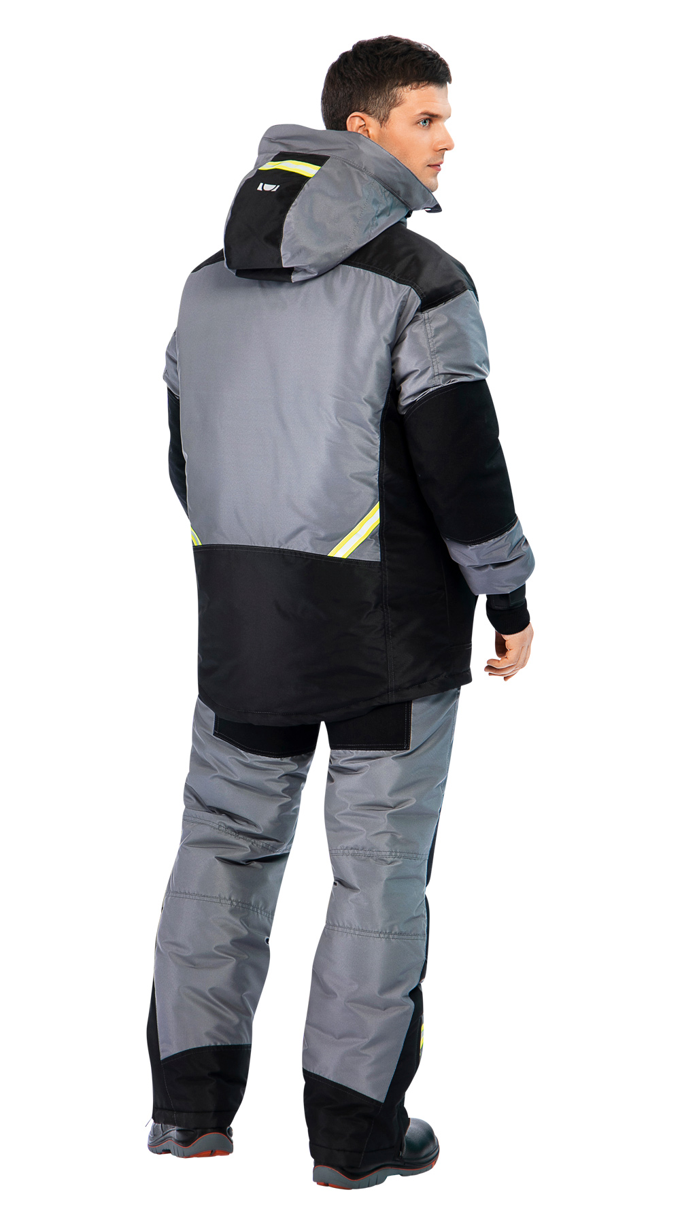
Работодатель имеет право осуществлять замену нескольких СИЗ, указанных в Нормах, на одно, обеспечивающее равноценную или превосходящую защиту
Защита от ОПЗ и механических воздействий
+
защита от пониженных температур
Защита от ОПЗ и механических воздействий

Slide 28
ОСНОВНЫЕ ПОЛОЖЕНИЯ ПРАВИЛ
форма Норм, утверждаемых ЛНА
№ п/п | Наименование профессии | Наименование СИЗ (конструкция, класс защиты и т.д.) | Нормы выдачи на год (ед. изм.) | Осно-вание
1 | Водитель автомобиля | Костюм для защиты от ОПЗ, механических воздействий (истирания) из хлопкополиэфирной ткани с ВО отделкой: куртка/брюки | 1 шт. | П1 П2
 |  | Плащ для защиты от воды (3 класса защиты) сигнальный повышенной видимости (2 класс защиты) | 1 шт. на 2 г. | П1
 |  | Обувь специальная для защиты от механических воздействий (истирания),, ОПЗ на МБС подошве (ПУ/нитрил) с верхом из натуральной кожи: ботинки | 1 пара | П1 П2
 |  | Перчатки для защиты от ОПЗ, механических воздействий (истирания), трикотажные с полимерным покрытием на ладонной части | 12 пар | П1
 |  | Головной убор для защиты от общих производственных загрязнений из хлопкополиэфирного материала: бейсболка | 1 шт. | П1
 |  | Жилет сигнальный повышенной видимости 3 класса защиты | 1 шт. | П1
 |  | Очки открытые для защиты от ультрафиолетового излучения, слепящей яркости с покрытием от запотевания, поликарбонатные, с возможностью регулировки дужек по длине и углу наклона | 1 шт. | П1

Slide 29
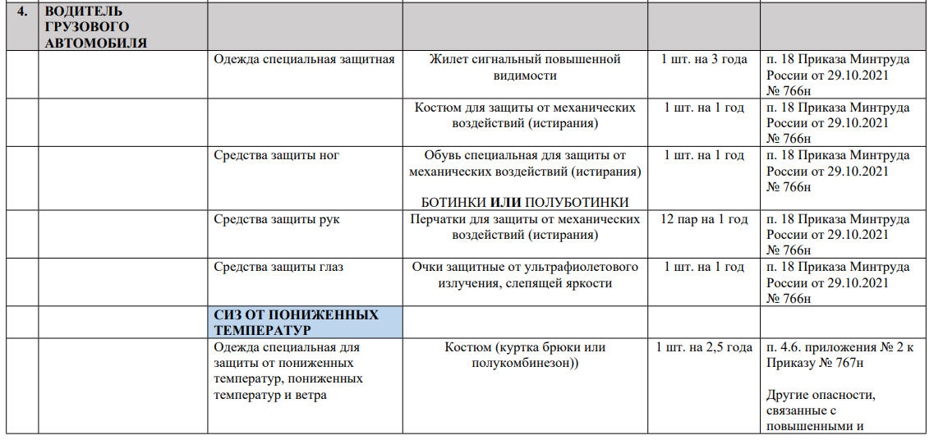

Slide 30
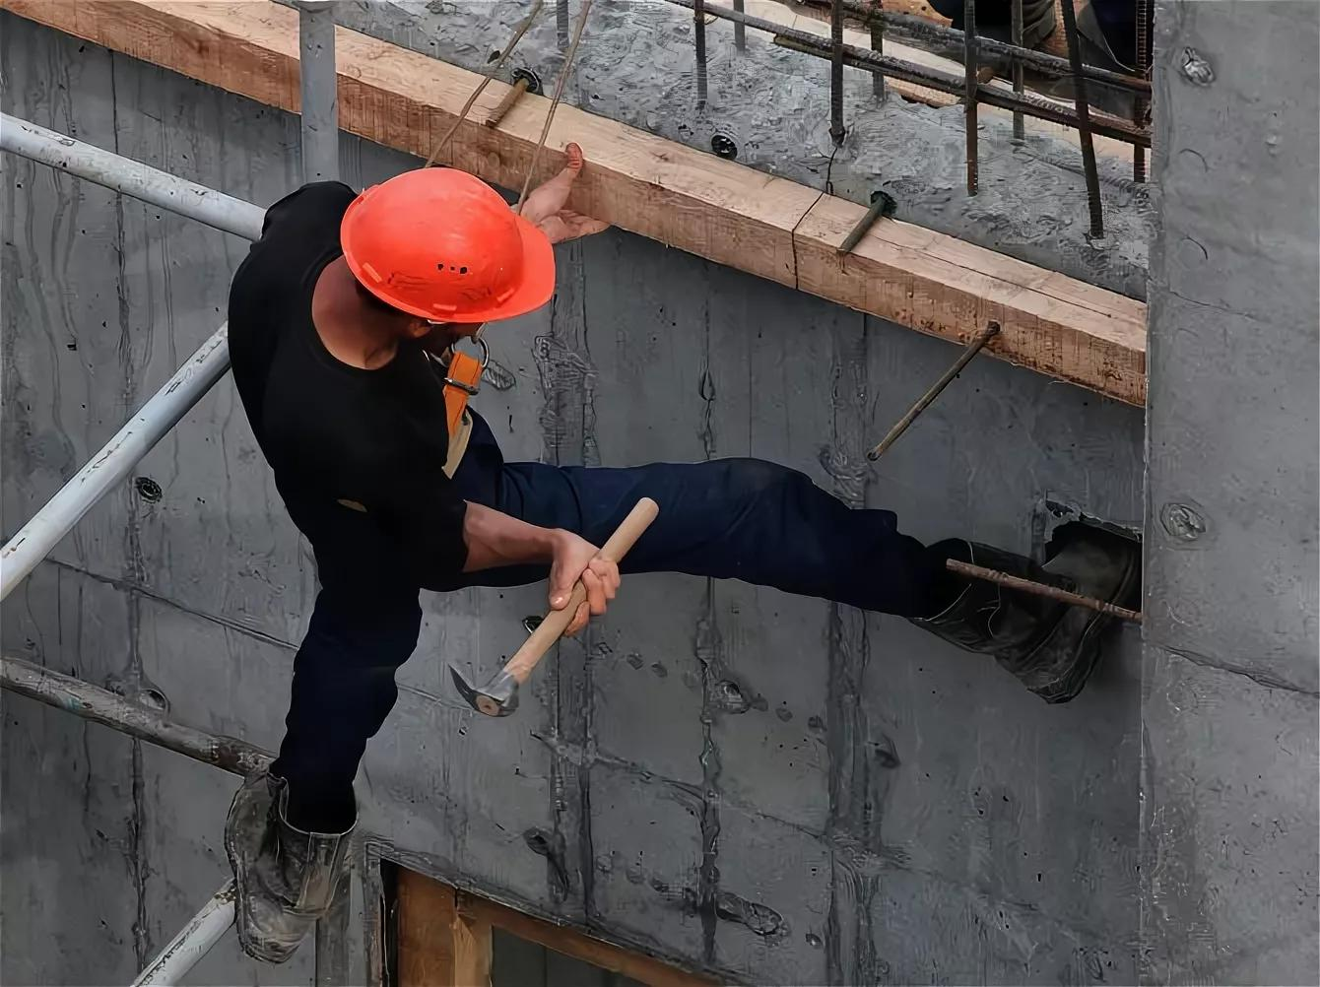
ИСТОРИЯ ВОПРОСА ТРАВМАТИЗМА
или «русский авось…»
40% травм
происходят после слов:
Зацени, как я могу !!! …
Остальные 60%
Да ну, ерунда …
смотри как надо!!!

Slide 31
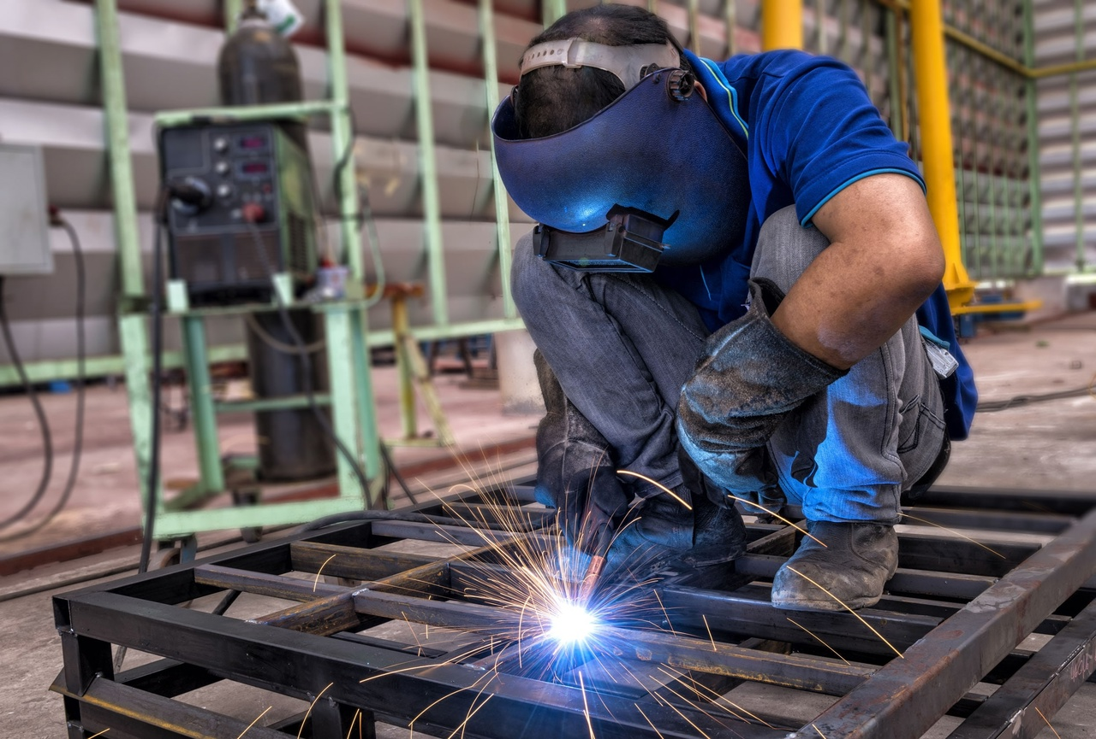
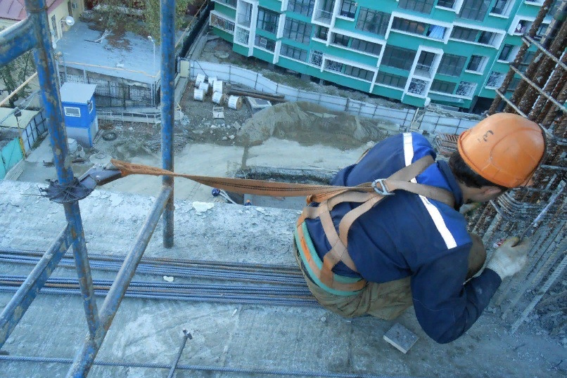
ИСТОРИЯ ВОПРОСА ТРАВМАТИЗМА
или «русский авось…»
Что не так?
Как исправить?

Slide 32
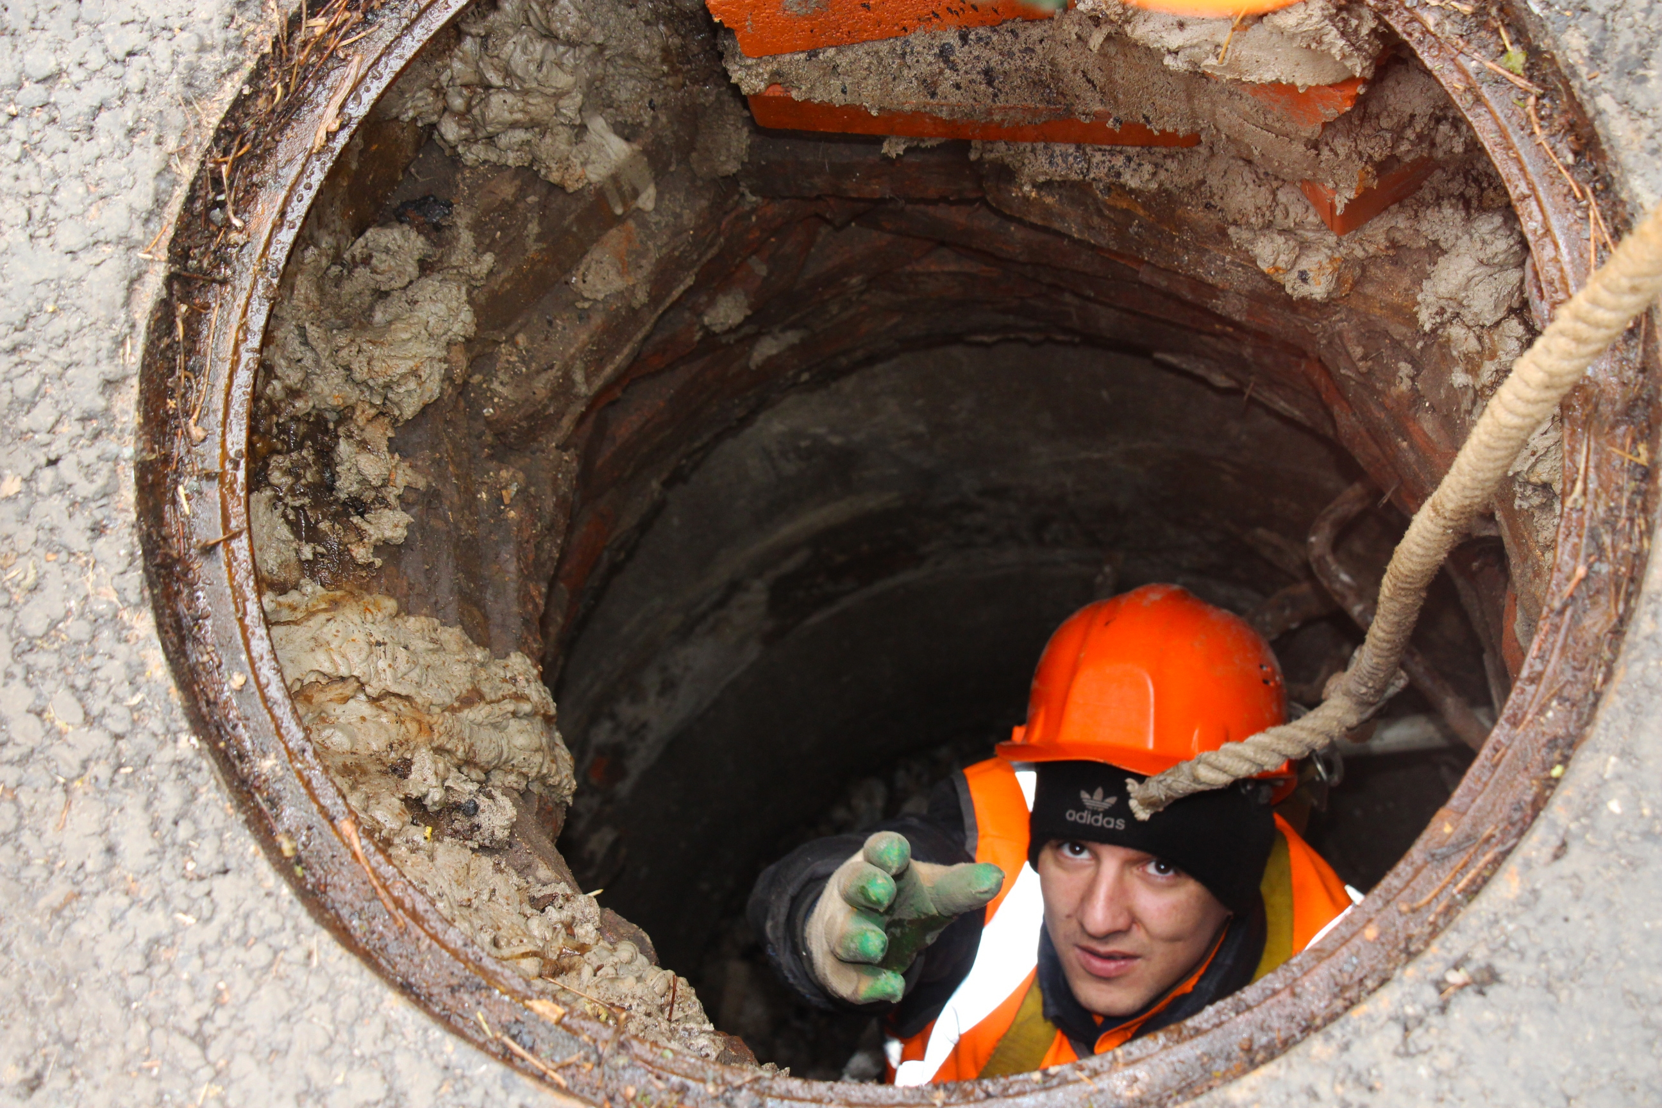
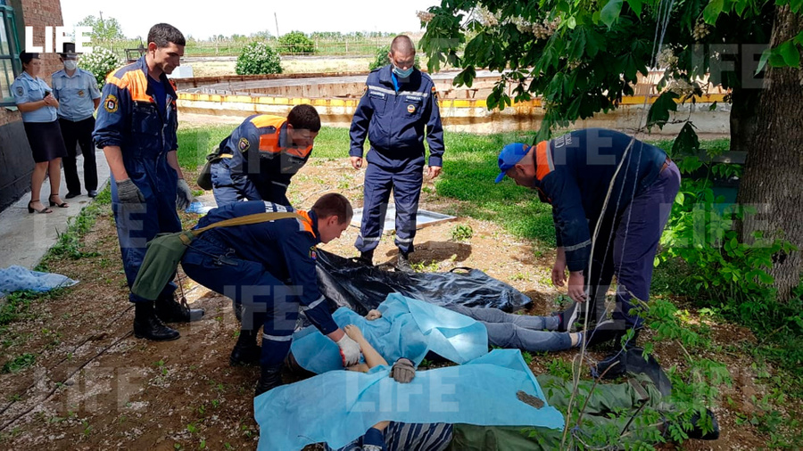
ИСТОРИЯ ВОПРОСА ТРАВМАТИЗМА
или «русский авось…»
Что не так?
Как исправить?

Slide 33
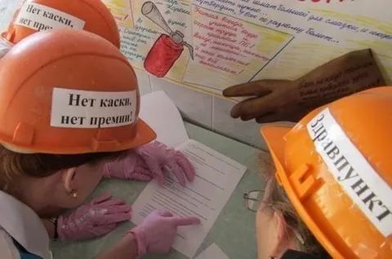
ИСТОРИЯ ВОПРОСА ТРАВМАТИЗМА
или «русский авось…»
Что не так?
Как исправить?

Slide 34
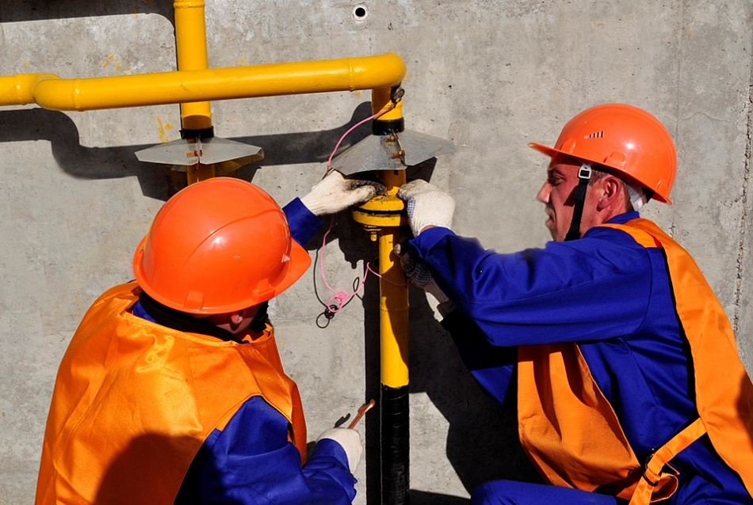
ИСТОРИЯ ВОПРОСА ТРАВМАТИЗМА
или «русский авось…»
Что не так?
Как исправить?

Slide 35
Пилипенко Татьяна
Зам. генерального директора по вопросам
стандартизации и технического регулирования
ГК «Восток-Сервис»
2024 год

